Slide 1


Modelo de Simulação de Sistema de Refrigeração por Absorção
--

Slide 2


Modelo ARS Simples
Condições
Iniciais
Fluxos de
Massa
Propriedades
termodinâmicas
(RefProp)
Condições de
Contorno
Fluxos de
Calor

Slide 3
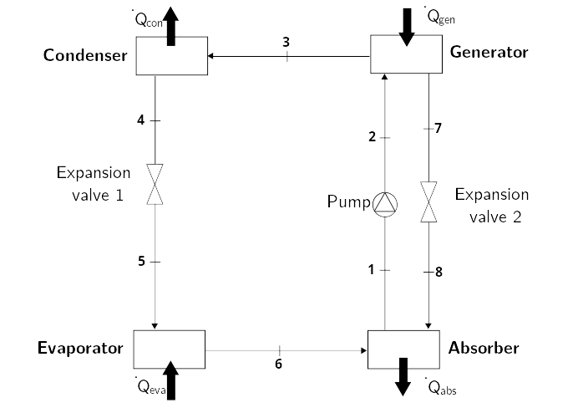
Modelo ARS Simples

Slide 4
Modelo ARS Simples

Slide 5
Modelo ARS Simples
Experimental
Modelo de
Validação
Resultados
Variados*
Artigos
Computacional
Validado
Dados com boa qualidade

Slide 6
Obrigado!

Slide 7
Complemento
Hipóteses:
x_1 = x_2 # [-]
x_3 = x_4 = x_5 = x_6 # [-]
x_7 = x_8 # [-]
(sem perda de carga)
P_4 = P_2 = P_3 = P_7 # [Pa]
P_6 = P_1 = P_5 = P_8 # [Pa]
(equivalência de massa)
m_ponto_1 = m_ponto_2 # [kg/s]
m_ponto_3 = m_ponto_4 = m_ponto_5 = m_ponto_6 # [kg/s]
m_ponto_7 = m_ponto_8 # [kg/s]
(válvulas de expansão isoentálpicas)
h_4 = h_5 # [J/kg]
h_7 = h_8 # [J/kg]
(bomba isentrópica)
s_1 = s_2 # [J/(kg.K)]
(sem perda de calor no gerador)
T_3 = T_7
Condições operacionais:
(x_1 = x_2) = 0.43
(x_3 = x_4 = x_5 = x_6) = 1
Temp_3 = 373.15 # [K]
Temp_4 = 313.15 # [K]
Temp_6 = 263.15 # [K]
Q_eva = 5000 # [W]
eff_p = 0.85 # [-]
Qu_1 = 0 # [-]
Qu_4 = 0 # [-]
Qu_6 = 1 # [-]
Qu_7 = 0 # [-]

Slide 8
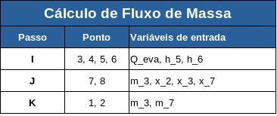
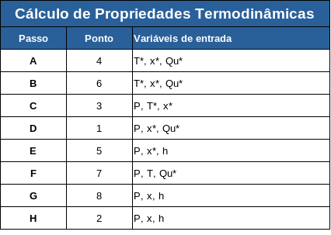
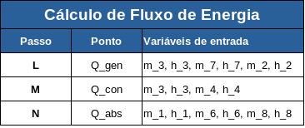
Complemento

